Slide 1

Les évènements

Slide 2
Le gestionnaire d’évènements
var JS= document.getElementById("");
JS.addEventListener("click",function);
JS
$(sélecteur).evenement(function(){
// Le code
});
jQ

Slide 3
Les premiers pas …
$(document).ready(function(){
//code ici
});
Interaction utilisateur
Action

Slide 4
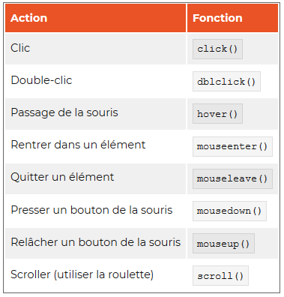
À l’écoute de votre souris et de votre clavier
keyDown(); touche est enfoncée
keyPress(); maintient d’une touche enfoncée
keyUp(); relâche d’une touche préalablement enfoncée

Slide 5
On live click!

Slide 6
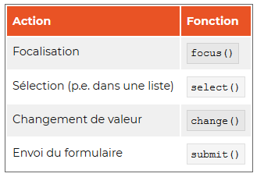
Les formulaires

Slide 7
Le développeur fainéant…
Association de plusieurs évènements :
Utilisation on(); versus off();
$('button').on({
click : function(){
alert('Vous avez cliqué !');
},
mouseup : function(){
alert('Vous avez relâché le clic !');
}
});

Slide 8
On live Form!
Blur();
Submit(); https://api.jquery.com/submit/
Focus();
Change();
Récupérer value de input en cliquant sur submit
https://api.jquery.com/select/

Slide 9
Documentez-vous!
https://api.jquery.com/category/events/
https://htmlcheatsheet.com/jquery/

Slide 10
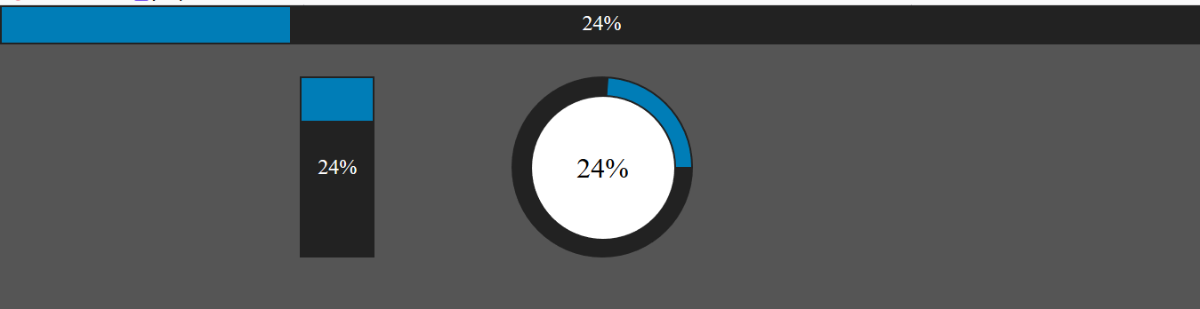
Let’s do this! Exercice: Chargement d’une barre de progression en fonction de ton scroll
Une petite aide…
window, document
scrollTop;
Height();

